Slide 1





홈화면
경량라인
확대
표준라인
확대
중량라인
확대
통합
모니터링
세부
모니터링
실시간
데이터
홈화면
경량라인
확대
표준라인
확대
중량라인
확대
통합
모니터링
세부
모니터링
실시간
데이터

Slide 2



표준라인
확대
표준라인
확대
중량라인
확대
홈화면
중량라인
확대
홈화면
경량라인
확대
통합
모니터링
경량라인
확대
통합
모니터링
세부
모니터링
실시간
데이터
세부
모니터링
실시간
데이터

Slide 3
표준라인
확대
표준라인
확대
중량라인
확대
홈화면
경량라인
확대
중량라인
확대
통합
모니터링
경량라인
확대
통합
모니터링
세부
모니터링
실시간
데이터
홈화면
세부
모니터링
실시간
데이터

Slide 4
홈화면
경량라인
확대
표준라인
확대
중량라인
확대
통합
모니터링
세부
모니터링
실시간
데이터
경량라인
확대

Slide 5
표준라인
확대
표준라인
확대
중량라인
확대
홈화면
중량라인
확대
홈화면
경량라인
확대
통합
모니터링
경량라인
확대
통합
모니터링
세부
모니터링
실시간
데이터
표준라인
확대
세부
모니터링
실시간
데이터

Slide 6
홈화면
경량라인
확대
표준라인
확대
중량라인
확대
통합
모니터링
세부
모니터링
실시간
데이터
중량라인
확대

Slide 7
통합 데이터
컨베이어 상태
컨베이어 속도
컨베이어 수명
현재 처리중인 상품
경량, 1등급
표준, 1등급
중량, 1등급
등급
무게
경량, 2등급
표준, 2등급
중량, 2등급
경량, 3등급
표준, 3등급
중량, 3등급
홈화면
경량라인
확대
표준라인
확대
중량라인
확대
통합
모니터링
세부
모니터링
실시간
데이터
통합
모니터링

Slide 8
무게별 품질 데이터
경량
표준
중량
1등급
1등급
1등급
2등급
2등급
2등급
3등급
3등급
3등급
품질별 무게 데이터
1등급
2등급
3등급
경량
경량
경량
표준
표준
표준
중량
중량
중량
홈화면
경량라인
확대
표준라인
확대
중량라인
확대
통합
모니터링
세부
모니터링
실시간
데이터
세부
모니터링

Slide 9
실시간 로깅 데이터
홈화면
경량라인
확대
표준라인
확대
중량라인
확대
통합
모니터링
세부
모니터링
실시간
데이터
실시간
데이터

Slide 10


1등급
2등급
DELETE
BACKUP
3등급
홈화면
확대
통합
모니터링
세부
모니터링
실시간
데이터
실시간
데이터

Slide 11
통합 데이터
홈화면
확대
통합
모니터링
세부
모니터링
실시간
데이터

Slide 12
홈화면
확대
통합
모니터링
세부
모니터링
실시간
데이터

Slide 13
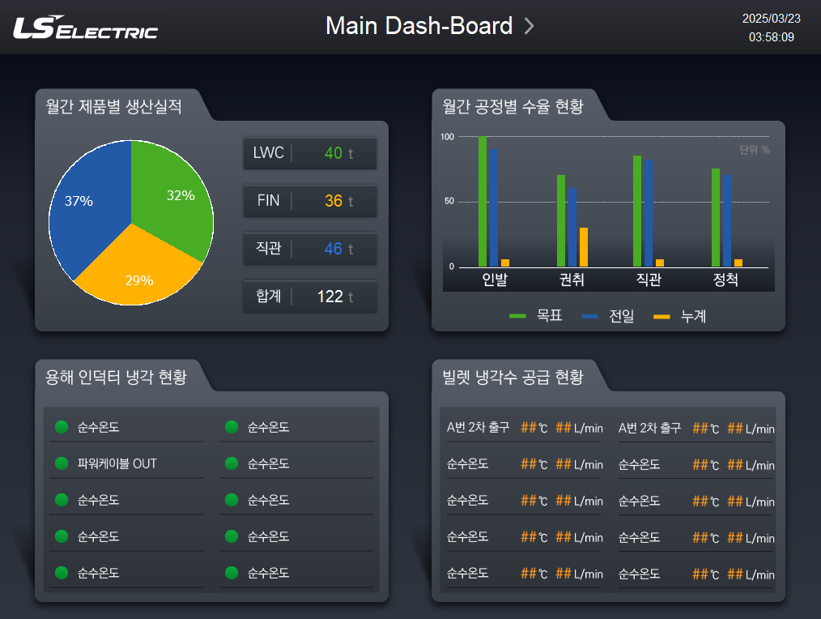

Slide 14
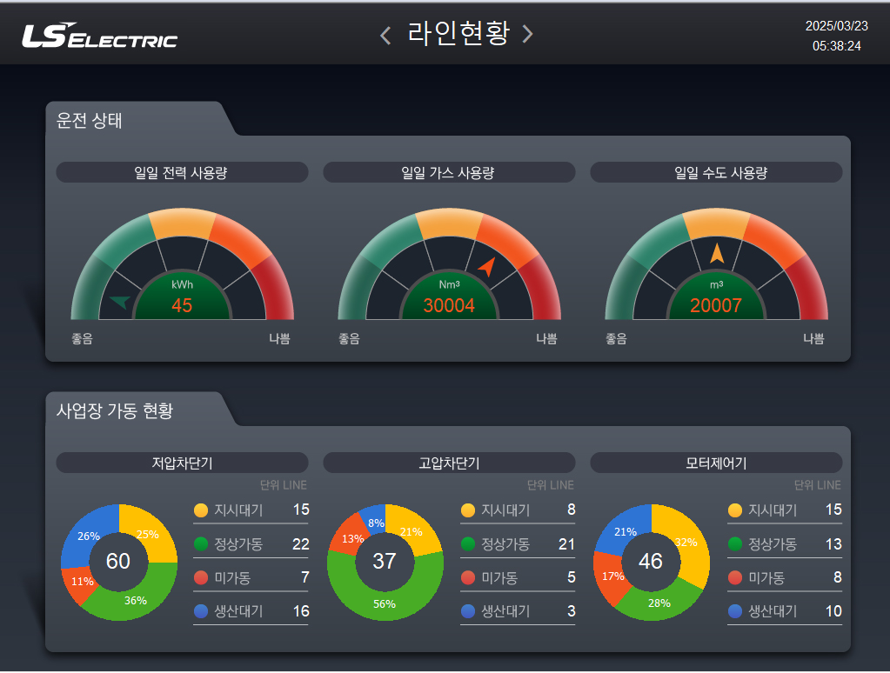

Slide 15
홈화면
확대
통합
모니터링
세부
모니터링
실시간
데이터
홈화면
경량라인
확대
표준라인
확대
중량라인
확대
통합
모니터링
세부
모니터링
실시간
데이터

Slide 16
홈화면
확대
통합
모니터링
세부
모니터링
실시간
데이터

Slide 17
